Slide 1
Конкурс лучших муниципальных практик, реализуемых на территории присутствия Госкорпорации «Росатом»
70 - 75
«Цикл мероприятий «Эстафета победы», посвященных 75-ой годовщине победы в Великой Отечественной войне»
Номинация: Развитие человеческого капитала
Удомельский городской округ

Slide 2
Организация и проведение цикла мероприятий «Эстафета Победы», посвященных 75-ой годовщине победы в Великой Отечественной войне
В Удомельском городском округе 22 образовательных учреждения: 13 школ, 7 детских садов и 2 учреждения дополнительного образования.
Понимая важность проблемы, с целью патриотического воспитания подрастающего поколения Управление образования и образовательные учреждения проводит целенаправленную системную работу по данному направлению. Гражданско-патриотическое воспитание является одним из основных направлений деятельности системы образования округа.
С целью воспитания чувства патриотизма, развития и углубления знаний об истории и культуре России и своего родного края, в нашем округе в 2016 году стартовал цикл мероприятий «Эстафета Победы», посвященных 75-ой годовщине победы в Великой Отечественной войне. Организатором данного мероприятия выступило Управление образования Администрации Удомельского городского округа
Данная практика представляет собой взаимодействие молодого поколения с ветеранами Великой Отечественной войны, тружениками тыла, детьми войны, участниками боевых действий.

Slide 3
Цикл мероприятий «Эстафета Победы», посвященных 75-ой годовщине победы в Великой Отечественной войне
Акция «Георгиевская ленточка»
Акция «Подарок ветерану»
Акция «Бессмертный полк»
Акция «Свеча памяти»
Акция «День Победы»
Муниципальный конкурс «Смотр строя и песни»
-Муниципальный конкурс «Я защищаю Родину!»
-Муниципальный конкурс чтецов «Я лиру посвятил народу своему!»
-Муниципальный конкурс-фестиваль национальной песни
-Муниципальный конкурс «Мы дружбою своей сильны»
-Конкурс-фестиваль семейного творчества «Мы – вместе»
-Организация работы школьных музеев
- Уроки мужества
-Викторины, брейн-ринги, дистанционные конкурсы, фотоконкурсы, конференции
-Трудовые десанты
-Экскурсии, выставки, спортивные соревнования, слеты, семинары и др.

Slide 4
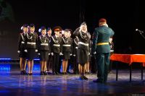
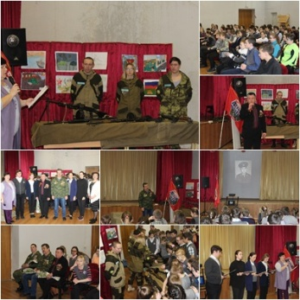
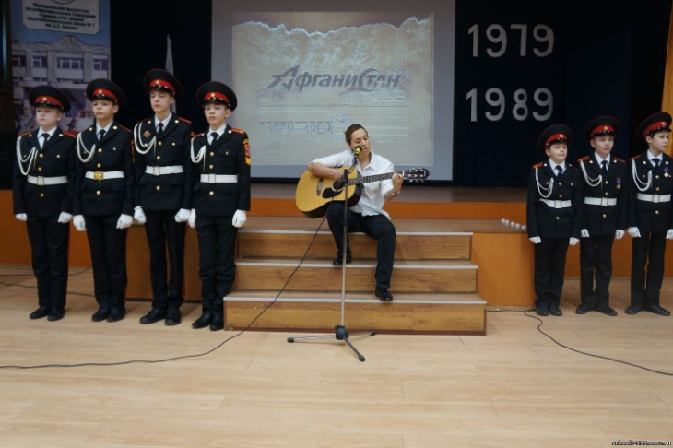
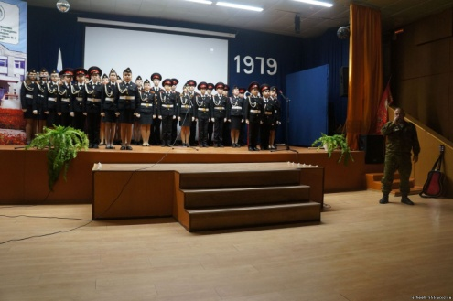
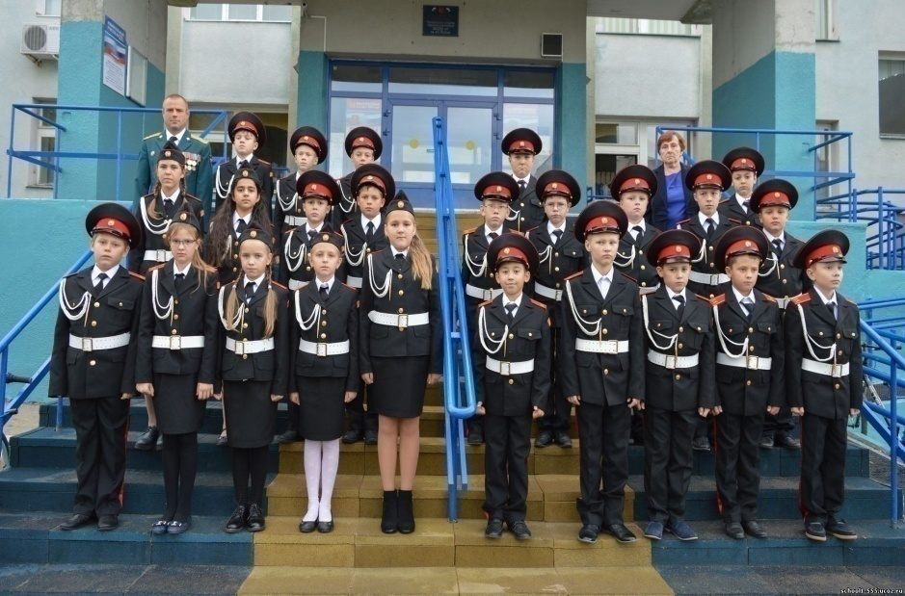
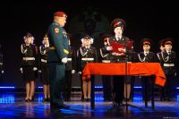
Цикл мероприятий «Эстафета Победы», посвященных 75-ой годовщине победы в Великой Отечественной войне

Slide 5
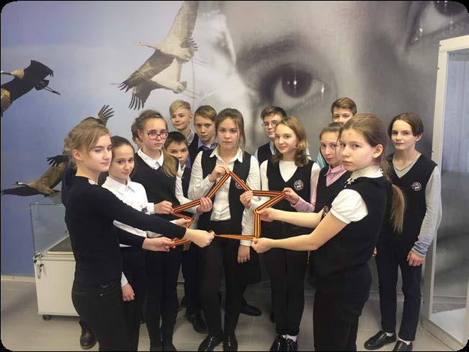
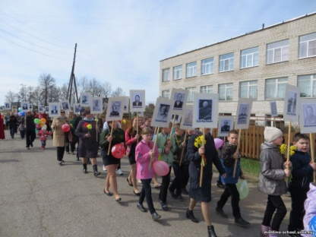
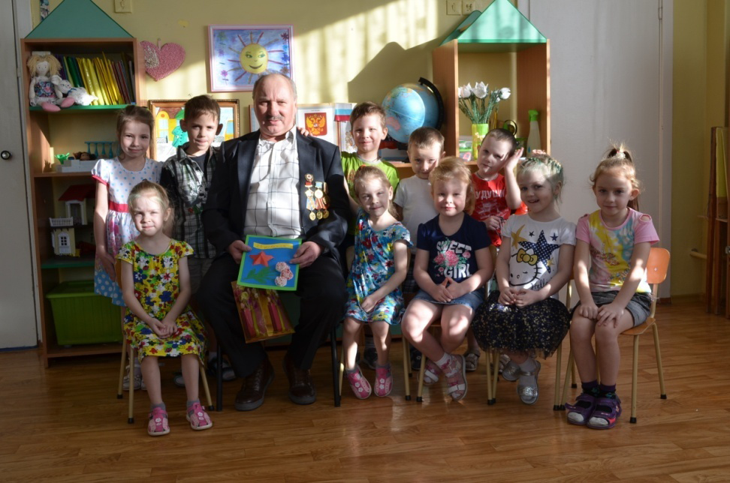
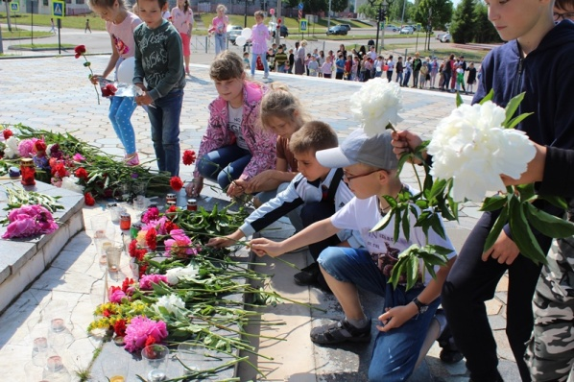
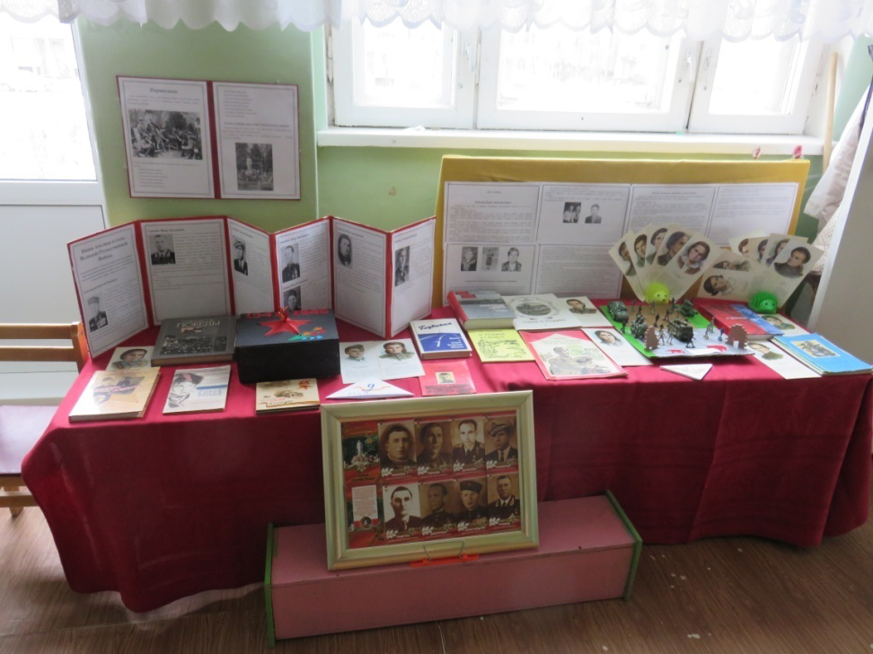
Цикл мероприятий «Эстафета Победы», посвященных 75-ой годовщине победы в Великой Отечественной войне

Slide 6
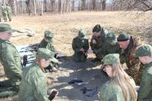
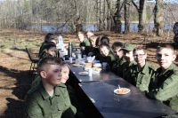
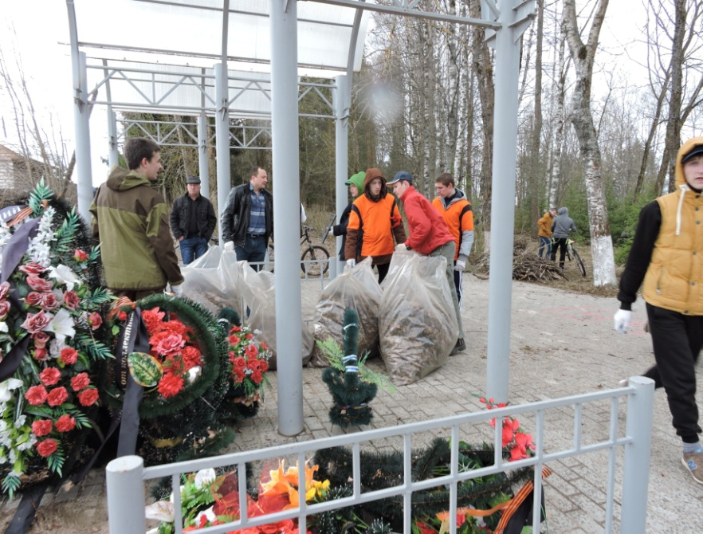
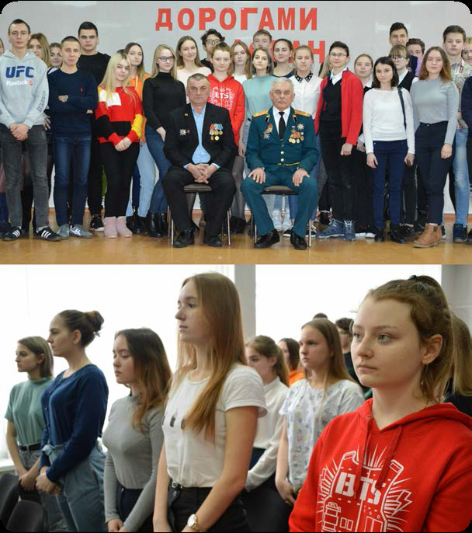
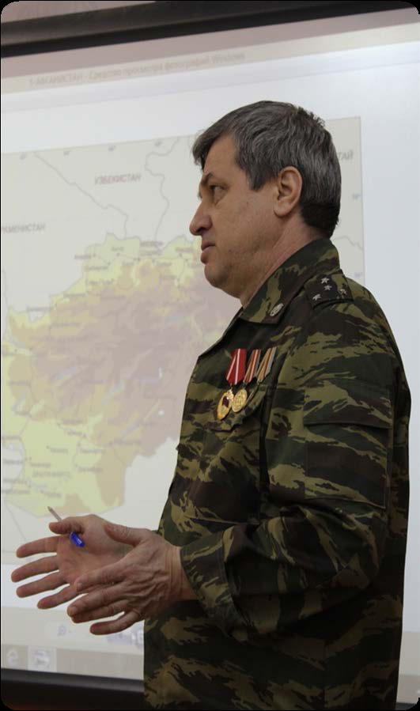
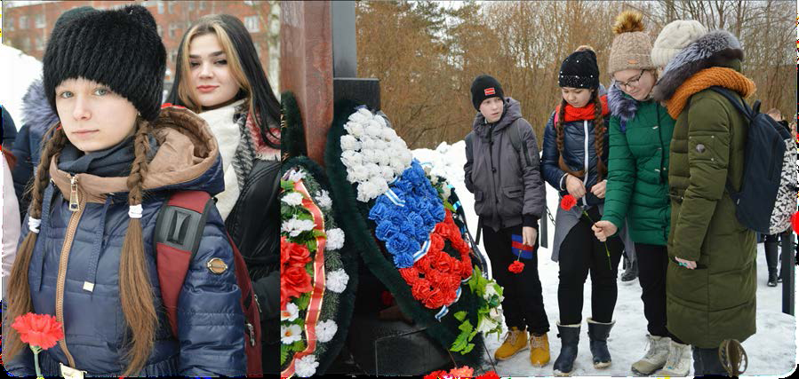
Цикл мероприятий «Эстафета Победы», посвященных 75-ой годовщине победы в Великой Отечественной войне

Slide 7
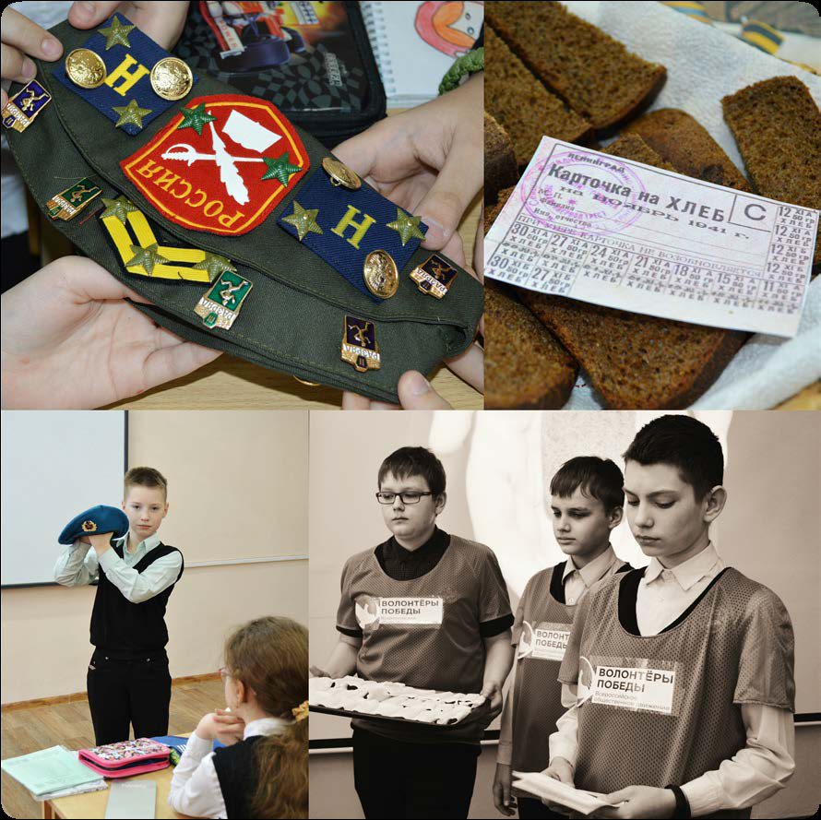
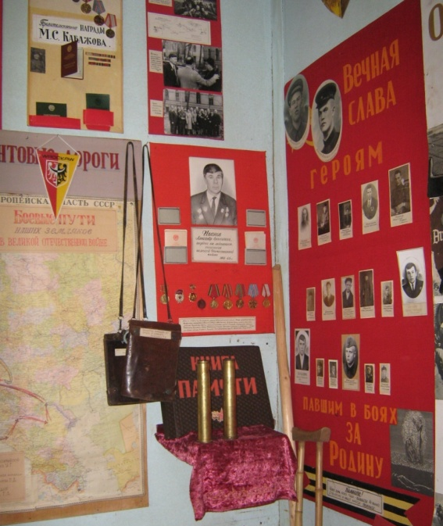
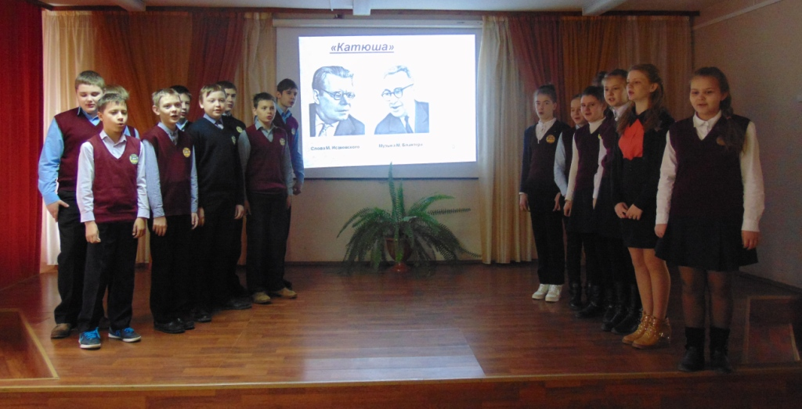
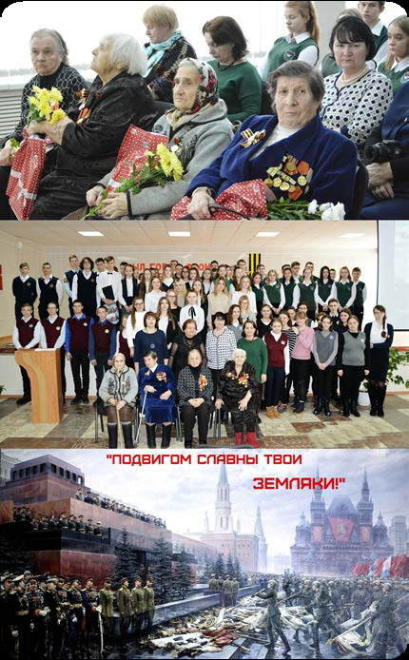
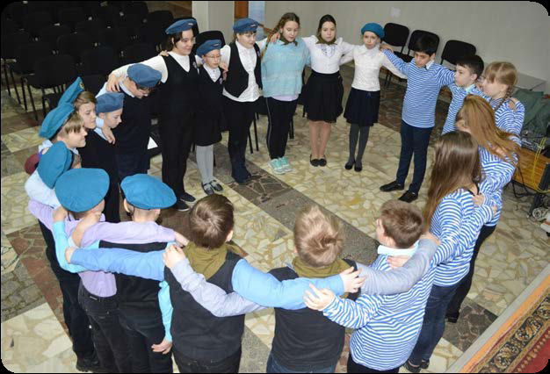
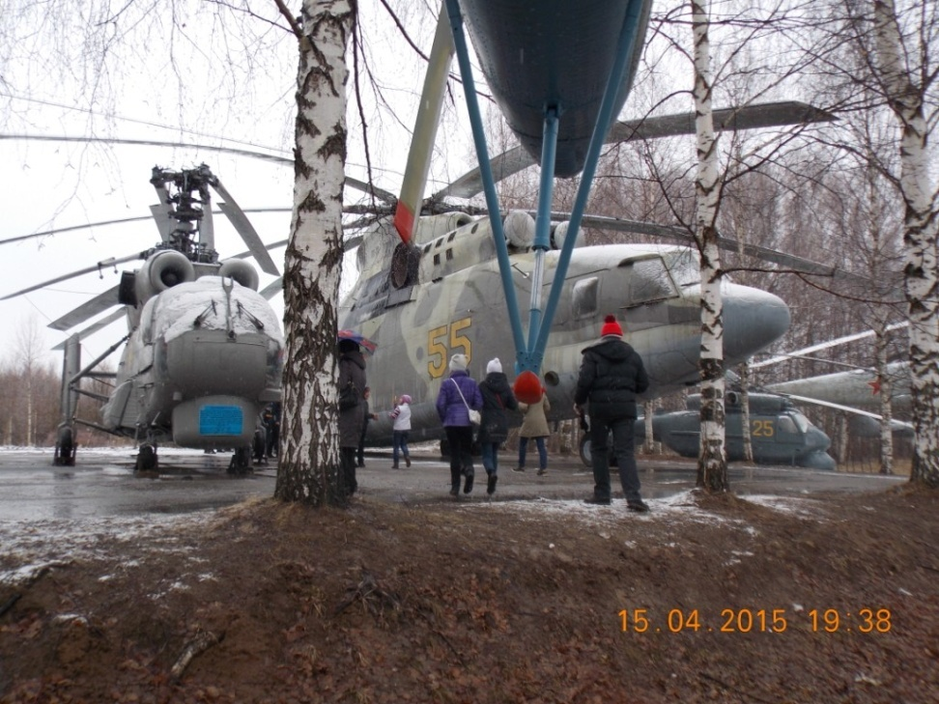
Цикл мероприятий «Эстафета Победы», посвященных 75-ой годовщине победы в Великой Отечественной войне

Slide 8
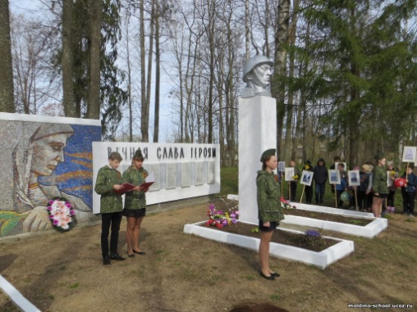
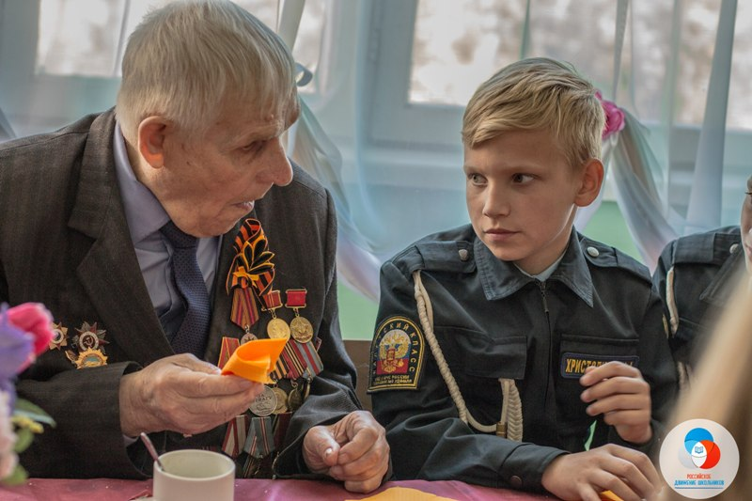
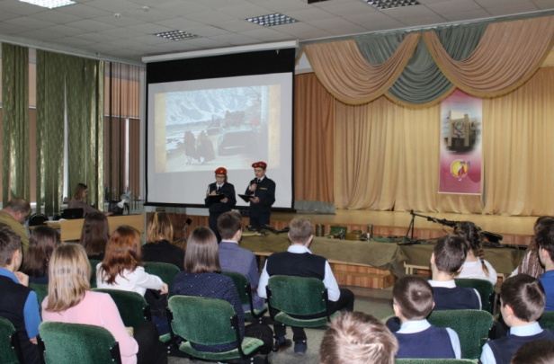
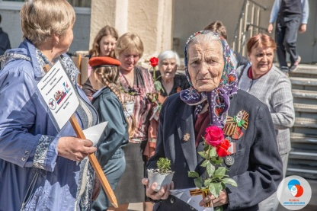
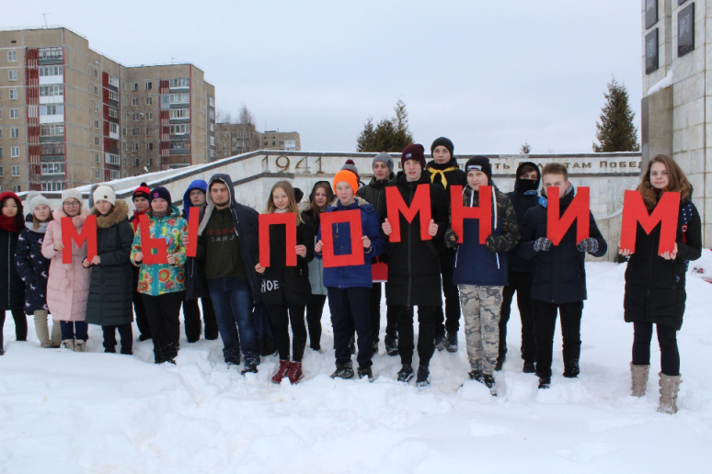
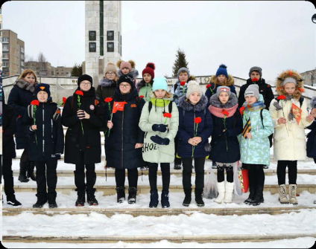
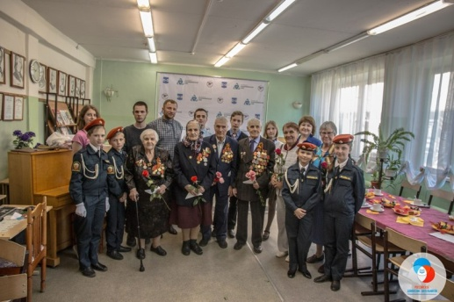
Цикл мероприятий «Эстафета Победы», посвященных 75-ой годовщине победы в Великой Отечественной войне

Slide 9
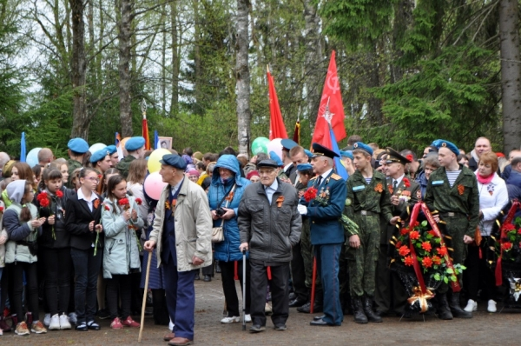
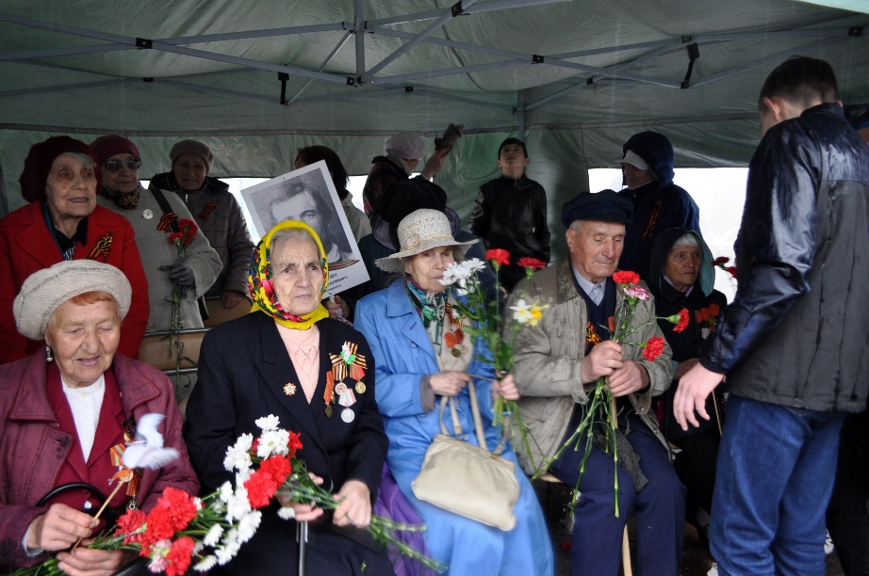
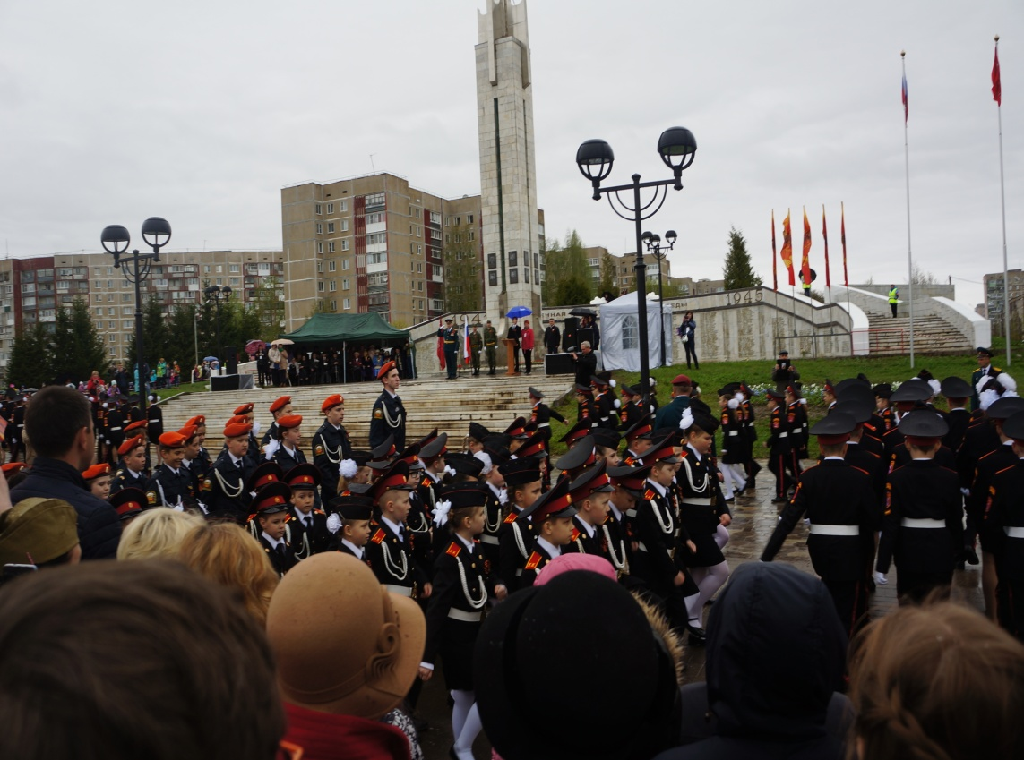
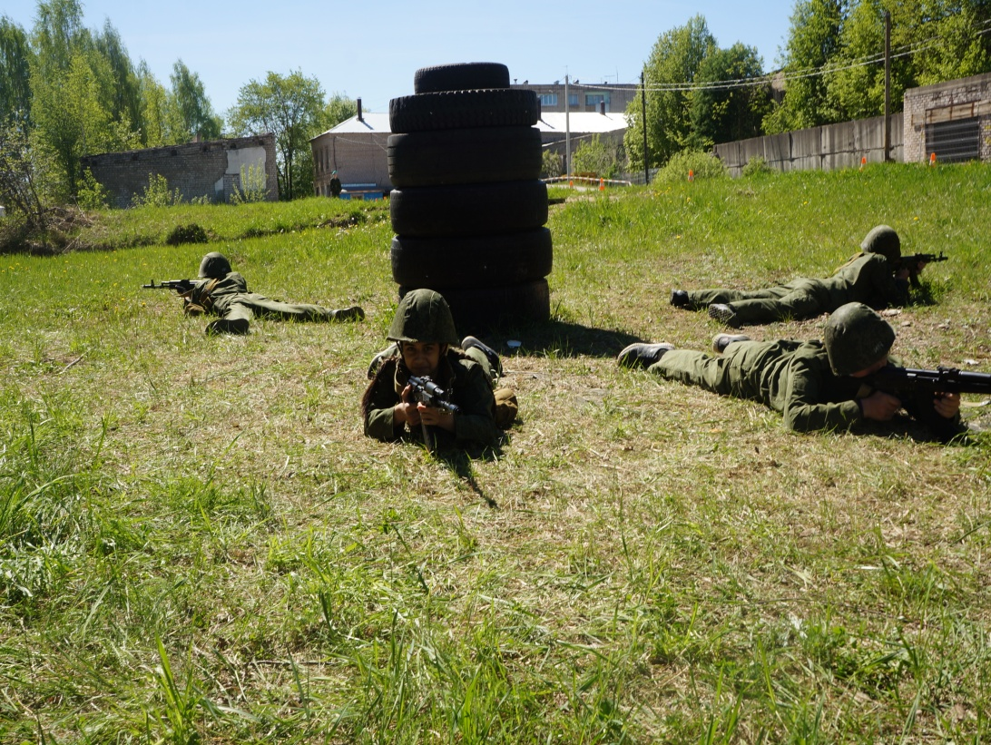
Цикл мероприятий «Эстафета Победы», посвященных 75-ой годовщине победы в Великой Отечественной войне

Slide 10
Конкурс лучших муниципальных практик, реализуемых на территории присутствия Госкорпорации «Росатом»
«Цикл мероприятий «Эстафета победы», посвященных 75-ой годовщине победы в Великой Отечественной войне»
Номинация: Развитие человеческого капитала
Алексеева Светлана Викторовна, руководитель Управления образования Администрации Удомельского городского округа
8 48 255 5 39 57
s1alekseeva@yandex.ru

